Slide 3
X₀
w₁
X₁
w₂
w₃
X₂
w₄
X₃
w₅
X₄
b
1

Slide 4
X₁
X₂
X₃
X₄
1
1
1
Input Layer
Hidden Layer
Hidden Layer
Output Layer

Slide 5
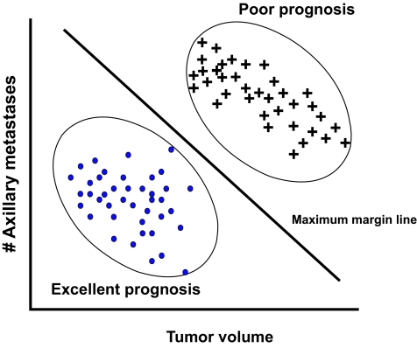

Slide 6
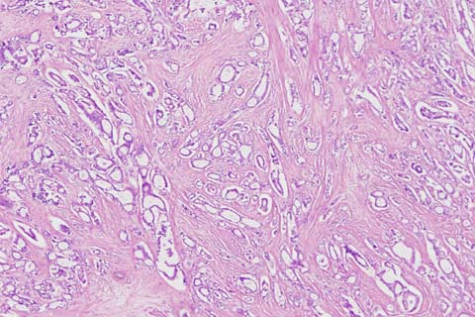
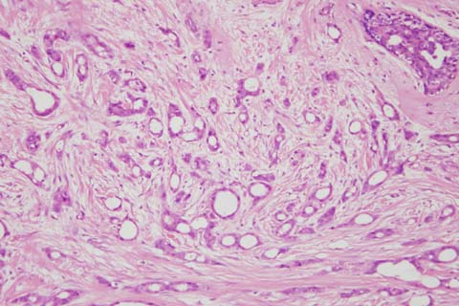
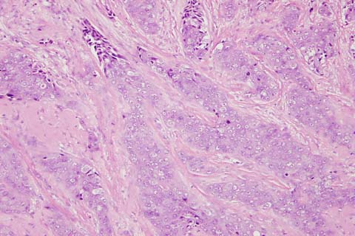
Tubule score = 1
Tubule score = 2
Tubule score = 3

